Slide 1

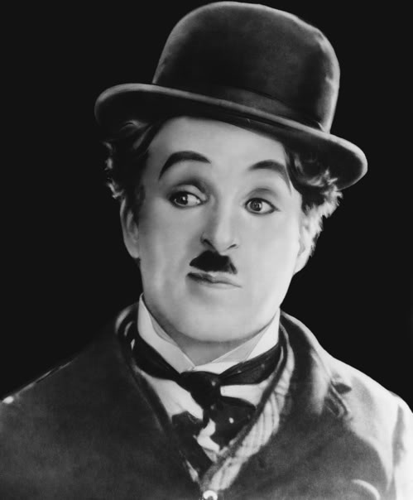
Чарлі Чаплін

Slide 2
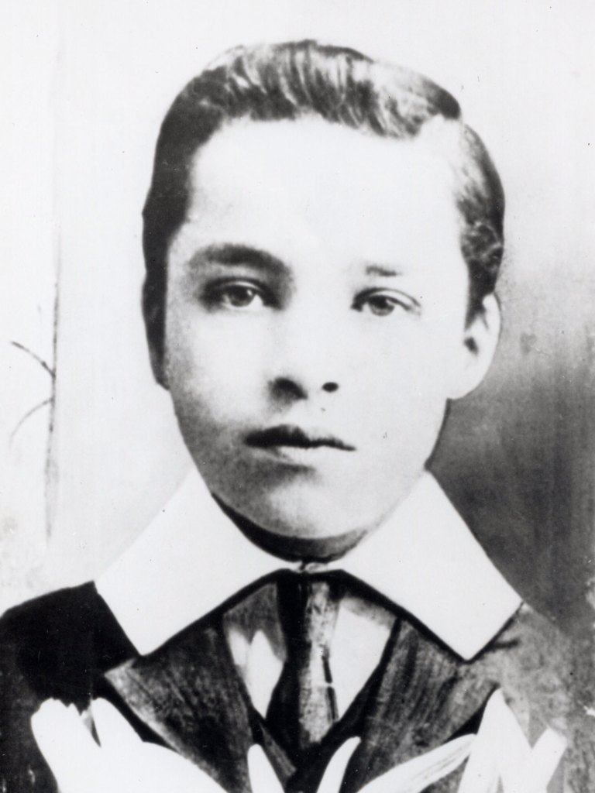
Ранні роки в Англії
(1889—1909)
Чарлі Чаплін народився 16 квітня 1889 року в Лондоні , в сім'ї артистів мюзик- холу. Його батьки - Чарльз Спенсер Чаплін -старший і Ханна Чаплін ( на сцені Лілі Герлі ) - були естрадними акторами. Мати виступала з піснями і танцями в різних театрах , у тому числі в антрепризі відомих композиторів , авторів популярних оперет - Джильберта і Салливена . Незадовго до весілля з Чапліном , Ханна народила Сідні Хілла , зведеного брата Чарлі , від якогось єврея на прізвище Хоукс . Пізніше Сідні було дано прізвище Чаплін , як у матері після заміжжя , брата і вітчима. Чарлі вперше виступив на сцені в 1894 році , у віці п'яти років , замінивши в програмі мюзик- холу свою матір , через проблеми з гортанню , і пізніше вона і зовсім втратила голос , необхідний для співочої роботи . Маленький Чарлі зірвав овації глядачів , які стали кидати на сцену монетки і купюри . Він ще сильніше підкорив публіку , ставши з дитячою безпосередністю збирати ці гроші прямо під час виступу , після чого повернувся на сцену і закінчив пісню з репертуару матері. На сцені Ханна більше не з'являлася.

Slide 3
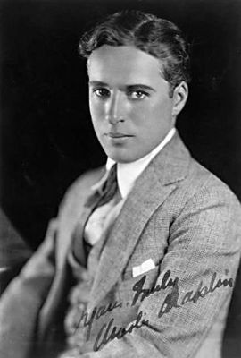
В кінці 1898 Чаплін поступив в дитячу танцювальну групу «Вісім ланкаширских хлопців». Цікаво , що пізніше критики називали фільми Чапліна «фільм -балет ». На різдво 1900 « Ланкаширські хлопці» брали участь в пантомімі «Попелюшка» ; Чаплін у костюмі кішки вперше отримав можливість розсмішити глядачів. Навесні 1901 Чаплін йде з « Ланкаширських хлопців» . Чарлі рідко відвідував школу , працював продавцем газет , помічником лікаря , у друкарні і т. д. , але ніде довго не затримувався через малий вік . У 1903 році він (у віці 14 років) отримав постійну роботу в театрі і роль посильного Біллі у п'єсі « Шерлок Холмс ». У цей час Чаплін був практично неписьменним . Коли йому вручили текст ролі , він боявся , що його попросять прочитати вголос декілька абзаців . Роль йому допоміг вивчити брат Сідні . Протягом декількох років Чарлі також відіграє у вар'єте . З 16 років регулярно грав на скрипці по 4-16 годин на день , брав уроки у театрального диригента , або його знайомих.
21 лютого 1908 отримує місце актора в театральному підприємстві Фреда Карно , яке постачало готові скетчі і пантоміми для цілого ряду мюзик- холів , і незабаром стає одним з ключових акторів у низці постановок (деякі з них він пізніше адаптував для екрану).

Slide 4
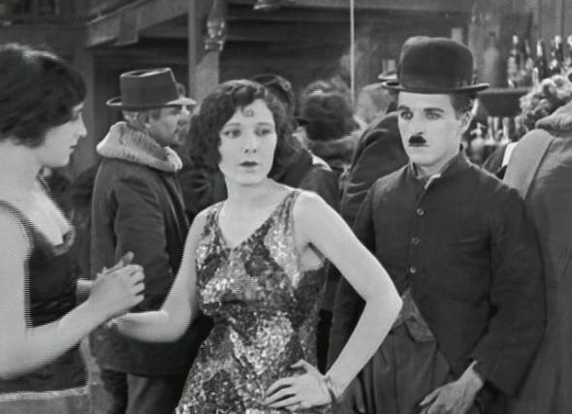
Перші роки в США
(1910—1913)
Чаплін з трупою Карно був на гастролях у США з вересня 1910 по червень 1912 року. У 1912 році він на п'ять місяців повертається до Англії , а 2 жовтня знову разом з трупою Карно він приїхав в США , і цього разу прийняв рішення залишитися в цій країні. Чаплін ділив одну кімнату з Артуром Стенлі Джефферсоном , який пізніше прославиться під псевдонімом Стен Лорел . Під час одного з виступів Чапліна помітив кінопродюсер Мак Сеннет . Гра Чарлі сподобалася Макові , і він запросив артиста на роботу в свою студію « Кистоун » ( en : Keystone Studios ) . 23 вересня 1913 Чаплін уклав контракт з « Кистоун » з платнею в 150 доларів на тиждень. Спочатку молодому акторові було важко пристосуватися до нових для нього вимогам кінематографа. Після першого фільму Сеннетт навіть зізнавався , що рішення взяти в команду Чапліна було помилковим

Slide 5
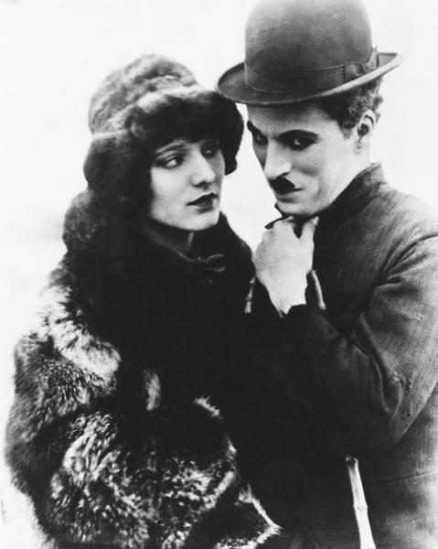
Діяльність (1919—1939)
З часом Чаплін вирішив здобути творчу самостійність і в 1919 році заснував студію « Юнайтед Артистс » спільно з Мері Пікфорд , Дугласом Фербенкс іДевідом У. Гриффітом .
У 1921 році Чаплін здійснив подорож до Європи на лайнері «Олімпік» , брате «Титаніка» . У Лондоні і Парижі при його появі збираються величезні натовпи . За три перші дні в Лондоні Чаплін отримав 73000 листів. У Берліні його ніхто не знав , в післявоєнній Німеччині фільми Чапліна не з'являлися . Другий візит до Європи Чаплін зробив в 1931 році - під час прем'єри фільму «Вогні великого міста» . Втретє Чаплін побував в Європі в 1936 році під час показу фільму «Нові часи». До 1922 року Чаплін не мав власного будинку - жив в орендованих будинках, готелях та клубі . У 1922 р. Чаплін побудував свій будинок у Беверлі - Хіллс. У будинку , крім 40 кімнат , були кінозал і орган. Славу Чапліну принесло німе кіно, і хоча звук з'явився у фільмах вже в 1927 році, Чарлі залишається вірним старій кінотехніці ще ціле десятиліття. Першою повністю звуковою картиною Чапліна став «Великий диктатор»— антигітлерівський фільм, знятий в 1940 році. Це був останній фільм, де використовується образ Бродяги-Чарлі.

Slide 6
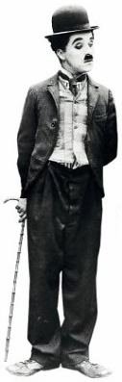
Останні роки життя
У 1952 році Чаплін створює фільм «Вогні рампи» - розповідь про долю творчої людини і про творчість взагалі. 17 вересня 1952 Чаплін вирушив до Лондона на світову прем'єру «Вогнів рампи», і глава ФБР Едгар Гувер домігся від імміграційної влади заборони на зворотний в'їзд актора в країну. Чаплін оселився в Швейцаріі, в містечку Веве.

Slide 7
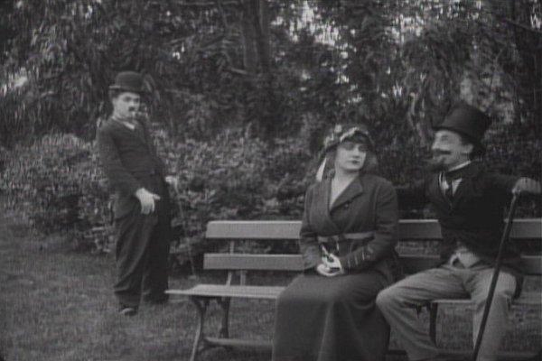
Останні роботи
У Швейцарії Чаплін пише музику до своїх старих німих фільмів, озвучує фільм «Золота лихоманка».
Актор був нагороджений Міжнародною премією Миру в 1954 році.
У своєму фільмі «Король в Нью-Йорку» (1957) Чаплін все ще сам грає головну роль.
У 1964 році Чаплін видає свої мемуари, які лягли в основу біографічного художнього фільму «Чаплін» (1992). Останній фільм «Графиня з Гонконгу» Чаплін ставить за своїм сценарієм в 1967 році; головні ролі у фільмі виконали Софі Лорен і Марлон Брандо.
У 1972 році Чаплін удруге отримав почесного «Оскара». Для цього він приїхав на короткий час у США — йому дали лише обмежену візу. 4 березня 1975 року Чаплін був посвячений у лицарі королевою Єлизаветою II в званні лицаря-командора Ордену Британської імперії.
Актор помер 25 грудня 1977 року в своєму будинку у Веве.

Slide 8
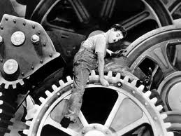
Послідовники
Незважаючи на те , що німе кіно поступилося місце звуковому , акторська і режисерська техніка Чапліна зробила значний вплив на багатьох комічних акторів. Найбільш помітно це вплив простежується у творчості французького актора і режисера Жака Таті , який знімав звукові фільми , широко і з великим успіхом використовуючи прийоми німого кіно (наприклад , «Канікули пана Юло »). Образ Чарлі чітко простежується у творчості радянського клоуна Карандаша . Своєрідним послідовником Чапліна можна також вважати гонконзького актора і майстра бойових мистецтв Джекі Чана , який використовує відточену трюкову техніку для створення цілих каскадів комедійних ситуаціях. Також у цей час Довженко пише інший сценарій «Загублений Чаплін», про Чарлі Чапліна на безлюдному острові. Однак і цей сценарій не був втілений у фільм.

Slide 9
Жінки в житті Чапліна

Slide 10
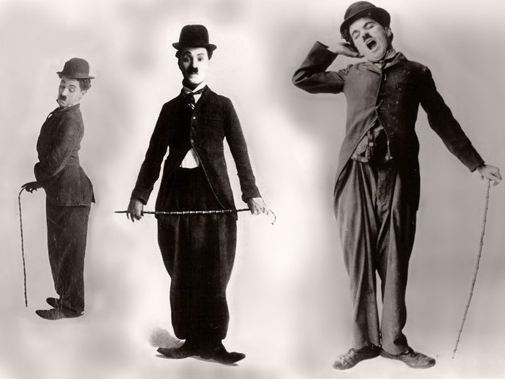
Хеті Келлі
Хеті Келлі — танцівниця, перше кохання Чапліна. Вони познайомилися у Лондоні, коли Чапліну було 19 років, а Хеті 14. Після п'яти побачень вони розлучилися. Пізніше Хеті Келлі вийшла заміж, а Чаплін кілька разів зустрічався з її братом. Хеті Келлі померла в 1918 році під час епідемії «іспанки». Чаплін дізнався про це тільки в 1921 році.

Slide 11
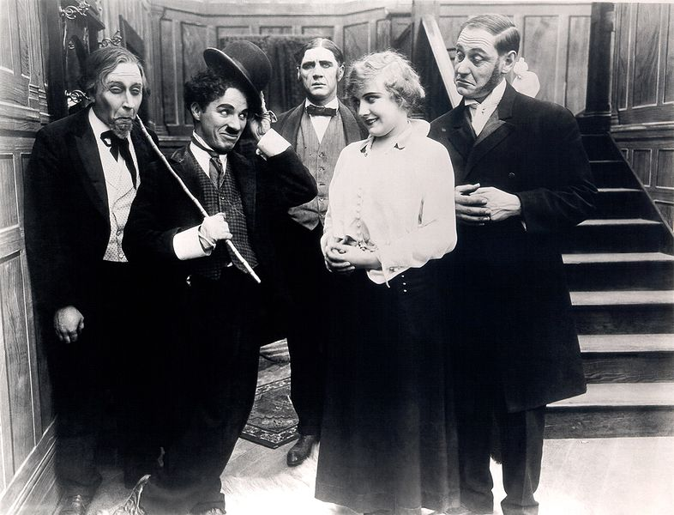
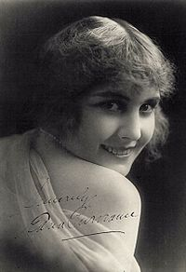
Една Первіенс
Первіенс і Чаплін познайомилися у 1915 році в Лос-Анджелесі під час зйомок другого фільму Чапліна для студії Ессеней. Една Первіенс підтримувала романтичні стосунки з Чапліном під час їхної спільної роботи в студіях Essanay і Mutual films в 1916–1918 рр. У 1918 році вона почала зустрічатися з актором Томмі Мейганом з компанії «Парамаунт». Первіенс залишалася головною актрисою у фільмах Чапліна до 1923 року. Чаплін щонеділі платив їй зарплатню до самої її смерті в 1958 році.

Slide 12
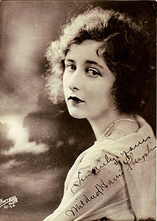
Мілдред Харріс
Мілдред Харріс (Mildred Harris, 1901–1944) — перша дружина Чапліна. Весілля відбулося 23 жовтня 1918 р. Чапліну було 29 років, Харріс — 16. Чаплін одружувався з Харріс через її вагітність. Пізніше вагітність виявилося помилковою. 7 липня 1919 року у них народився син — Норман Спенсер Чаплін. Дитина прожила всього три дні.
У 1920 році під час монтажу фільму «Малюк» почалася процедура розлучення. Адвокати Харріс намагалися заарештувати фільм. Чаплін був вимушений вивезти близько 140 000 метрів плівки (більше 2000 дублів) в інший штат. Фільм монтувався у готельному номері в Солт-Лейк-Сіті.
Розлучення супроводжувалося взаємними звинуваченнями. Пізніше Чаплін в автобіографії написав про цей шлюб таке:
Мілдред була не злою, але вона була безнадійно зоологічна. Я ніколи не міг дістатися до її душі — вона була у неї забита якимсь рожевим ганчір'ям і всякою нісенітницею.

Slide 13
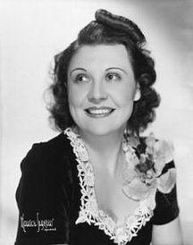
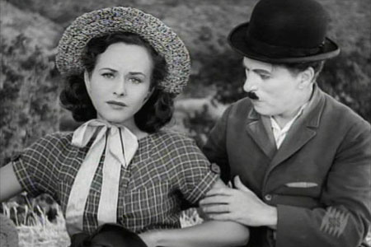
Літа Грей
Літа Грей (Lita Grey, 1908–1995) — друга дружина Чапліна. Весілля відбулося 26 листопада 1924 року. Знімалася у фільмах «Золота лихоманка», «Святковий клас», «Малюк». У них було двоє синів: Чарлз Чаплін (молодший) (1925–1968) і Сідней Ерл Чаплін (1926). Розвелися в 1928 р. під час зйомок фільму «Цирк». Чаплін виплатив Літі $825 000 — рекордну для того часу суму, що стало причиною розслідування податкових органів. Біограф Чапліна Джойс Мільтон писав, що відносини Чапліна і Літи Грей стали основою роману Набокова «Лоліта».

Slide 14
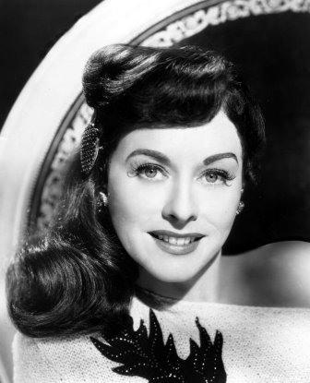
Полетт Годдар
Актриса Полетт Годдар (1910–1990) і Чаплін були в близьких відносинах з 1932 по 1940 рр. Велику частину цього часу Полетт прожила в будинку Чапліна. Знімалася в головних ролях у фільмах «Нові часи» і «Великий диктатор». Після розриву відносин в 1940 р. вони заявили, що таємно поєдналися шлюбом в 1936 р. Наприкінці життя Полетт також переїхала до Швейцарії. Її чоловіком став письменник Еріх Марія Ремарк.

Slide 15
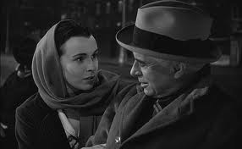
Уна О’Ніл
Уна О'ніл (13 травня 1926 — 27 вересня 1991) — дочка Юджина О'Ніла. Четверта дружина Чапліна, була на 36 років від нього молодша. Познайомилися, коли Чаплін шукав актрису для екранізації п'єси «Примара і дійсність». Фільм не був знятий. Уна заявила, що не бажає кар'єри актриси, а хоче присвятити себе сім'ї. Весілля відбулося 16 червня 1943 року під час процесу про визнання батьківства дитини Джоан Беррі. Після шлюбу з Чапліном батько Уни припинив з нею всякі контакти.
У 1952 році Чаплін перед від'їздом із США видав Уні довіреність на розпорядження своїм банківським рахунком. Після того, як Чапліну закрили в'їзд в США, Уна вивезла майно Чапліна із США. Пізніше вона відмовилася від громадянства США.
О’Ніл і Чаплін мали трьох синів(Крістофер, Юджин і Майкл) і пятьох дочок (Джеральдина, Джозефіна, Джоанна, Вікторія, Анна-Еміль). Останню дитинуУна родила, коли великому коміку було 72роки.

Slide 16
Цікаві факти

Slide 17
Чаплін на чотири дні старше Гітлера , спародіювали їм в « Великому диктатора ».
У Чапліна були блакитні очі.
Чаплін був лівшею , і навіть на скрипці грав з лівої руки.
Першим автомобілем Чапліна був розкішний швидкісний Locomobile вартістю 4900 $ виробництва компанії Locomobile .
Улюбленим видом спорту Чапліна був бокс. З Вірджинією Черрілл ( виконавицею головної ролі у фільмі «Вогні великого міста») Чаплін познайомився на стадіонево час боксерського бою. А у фільмі «Чемпіон» Чаплін виконує роль боксера.
Улюбленим танцем Чапліна було танго. У фільмі «Вогні великого міста» він « поєднав » бій на рингу з танго.

Slide 18
Чаплін на своїх фільмах заробив близько 10,5 млн доларів.
Чаплін продав всі свої акції в 1928 році , грунтуючись на даних про безробіття - до настання Великої депресії.
Під час зйомок фільмів Чапліна стався лише один нещасний випадок. Травму отримав сам Чаплін на зйомках фільму «Тиха вулиця» .
Чаплін одного разу інкогніто брав участь у конкурсі двійників Бродяги . За однією версією він зайняв у конкурсі друге місце , за іншою версією - третє , за третьою версією - п'яте.
Улюбленим коміком Чапліна в останні роки його життя був британець Бенні Хілл. Коли Хілл в 1991 році відвідав родину Чапліна , йому показали велику колекцію відео з шоу Бенні Хілла , зібрану Чапліном .
У 20 -х роках персонаж Чапліна ( «маленька людина» ) був відомий в Європі під ім'ям « Шарло ».

Slide 19
Пам*ять
На честь Чарлі Чапліна радянським астрономом Людмилою Георгіївною Карачкіною названо астероїд 3623 Chaplin.
В швейцарському місті Веве, де Чарлі Чаплін провів останні роки свого життя стоїть статуя із його зображенням. Також є репродукція на Лейстер-сквер у Лондоні.
У музеї мадам Тюссо є муляж великого актора.
Пам'ятник Чарлі Чапліну споруджено також у Вільяментіку, Коннектікут.

Slide 20
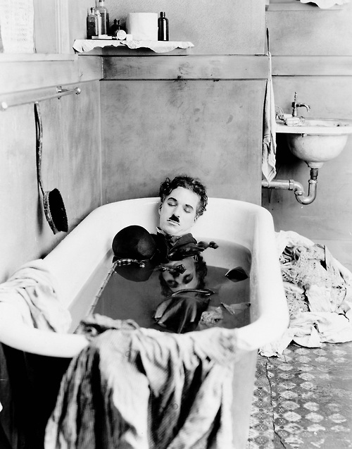
«Реабілітація» і смерть
У 1972 році Чаплін удруге отримав почесного «Оскара». Для цього він приїхав на короткий час у США - йому видали лише обмежену візу. 4 березня 1975 годаЧаплін був посвячений у лицарі королевою Єлизаветою II .
Артист помер у сні 25 грудня 1977 в своєму будинку в Веве і похований на місцевому цвинтарі. На згадку про Чарлі Чапліна на березі Женевського озера встановлено пам'ятник. 1 березня 1978 труну з тілом Чапліна був викопаний і викрадений з метою отримання викупу . Поліція заарештувала злочинців , і тіло актора було перепоховано 17 мая1978 року під 6 футами ( 1,8 м) бетону , щоб у майбутньому запобігти подібні спроби.
Чаплін був одружений чотири рази , у нього було 12 дітей. Деякі з них також пробували себе у якості акторів , зокрема широку популярність як актриса отримала Джералдіна Чаплін.

Slide 21
Фільмографія
Повнометражні фільми
1914 Перерваний роман Тіллі Tillie's Punctured Romance For the Love of Tillie / Marie's Millions / Tillie's Big Romance / Tillie's Nightmare актор; перша повнометражна кінокомедія в історії
1921 Малюк The Kid продюсер, режисер, сценарист, актор, монтажер
1923 Парижанка A Woman of Paris продюсер, режисер, сценарист, актор (камео), монтажер
1925 Золота лихоманка The Gold Rush продюсер, режисер, сценарист, актор, монтажер
1926 Жінка біля моря A Woman of the Sea продюсер
1928 Цирк The Circus продюсер, режисер, сценарист, актор, монтажер 1928 Люди мистецтва Show People камео
1931 Вогні великого міста City Lights City Lights: A Comedy Romance in Pantomime продюсер, режисер, сценарист, актор, монтажер, композитор
1936 Нові часи Modern Times The Masses продюсер, режисер, сценарист, актор, композитор
1940 Великий диктатор The Great Dictator The Dictator продюсер, режисер, сценарист, актор, композитор
1947 Місьє Верду Monsieur Verdoux A Comedy of Murders / The Ladykiller продюсер, режисер, сценарист, актор, композитор
1947 Вогні рампи Limelight продюсер, режисер, сценарист, актор, композитор
1957 Король в Нью-Йорку A King in New York продюсер, режисер, сценарист, актор, композитор
1967 Графиня з Гонконгу A Countess From Hong Kong продюсер, режисер, сценарист, актор (камео), композитор Чаплін часто, виконуючи епізодичні ролі (камео) в своїх фільмах, не був вказаний в титрах і з'являвся інкогніто, але його завжди можна було впізнати.

Slide 22
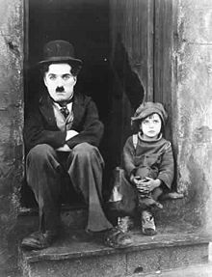
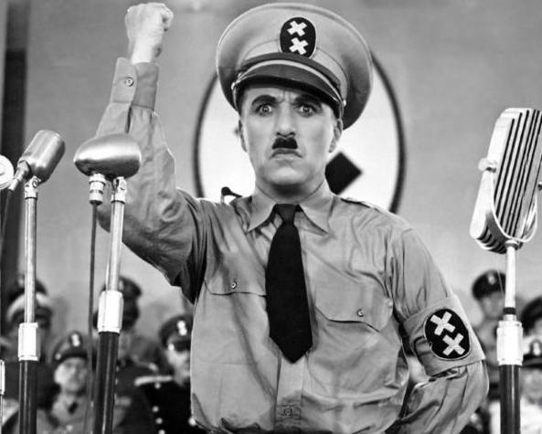
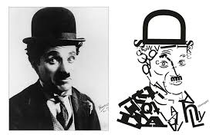
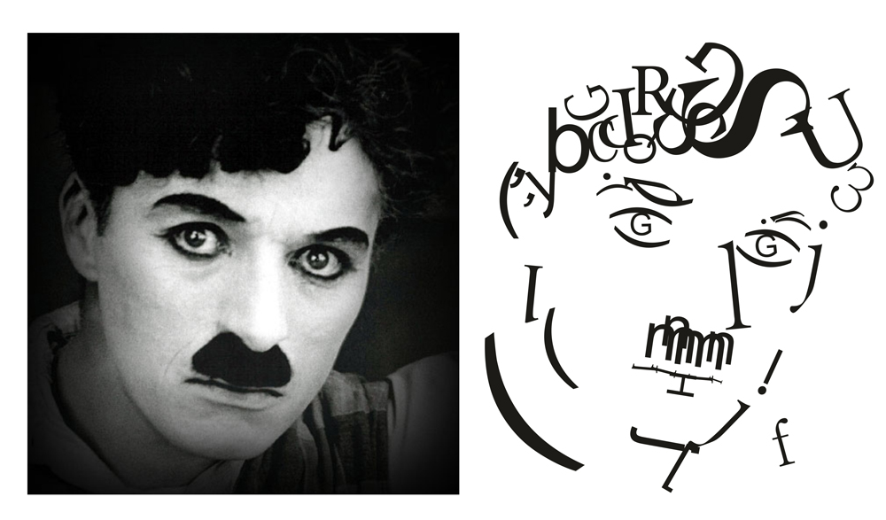

Slide 23
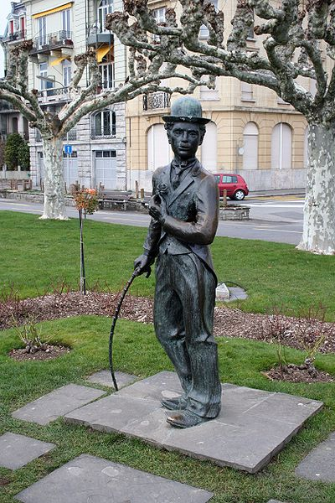
Дякую за увагу!
Презентацію виконала
Учениця групи №1
Панькевич Соломія

